Slide 1
Вступ / знайомство

Slide 2
Розклад
Неділя:
15:00…18:00 — знайомство
Понеділок:
10:00…16:00 — особистий тур;
16:15…18:00 — розбір.
Вівторок:
10:00…13:00 — розбір/перевірка;
14:00…18:00 — практикум зі складання задач.
Середа і четвер
10:00…13:00 — командний тур;
14:00…16:00 — розбір і обговорення туру.

Slide 3
Особисті презентації

Slide 4
Етимологія
presentation
From Old French presentation (French présentation), from Latin praesentātiōnem, accusative singular of praesentātiō (“representation, exhibition”). Morphologically present +‎ -ation
present
From Middle English present, from Old French present, from Latin praesent-, praesens, present participle of praeesse (“to be present”), from Latin prae- (“pre-”) + esse (“to be”).

Slide 5
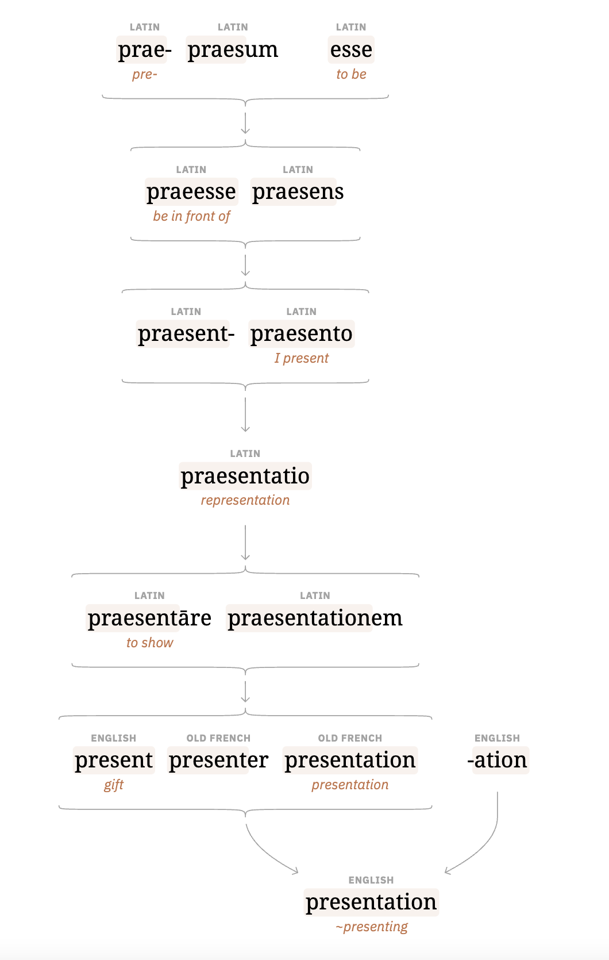

Slide 6
сорок

Slide 7
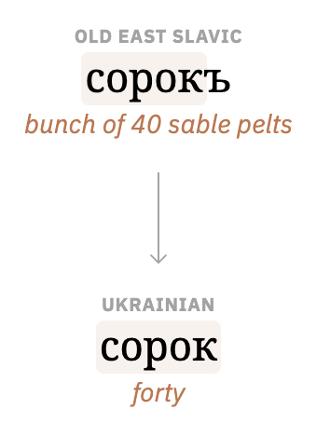

Slide 8
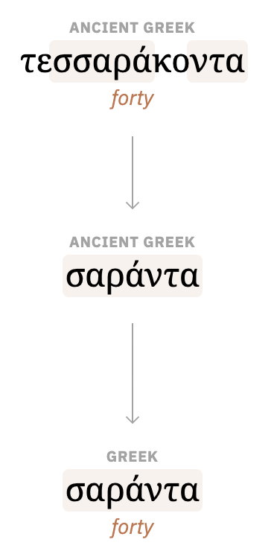

Slide 9
Inherited from Old East Slavic сорокъ (sorokŭ, “a bunch of 40 sable pelts; forty”), displaced четꙑредесѧте (četyredesęte, “forty”) (< Proto-Slavic *četyre desęte (“forty”)).
Further etymology is unclear. In the past regarded as borrowed from Byzantine Greek σαράκοντα (sarákonta, “40”), but this etymology is dubious for phonetic and semantic reasons. The older meaning is a bunch of sable pelts. May be related to соро́чка (soróčka); compare Old Norse serkr (“shirt; 200 furs”), archaic Slovak meru (“40”) from Hungarian mérő (“sack”).

Slide 10
ведмідь

Slide 11
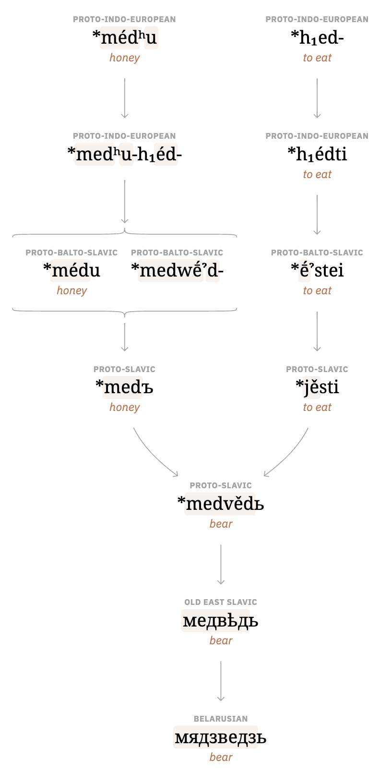

Slide 12
Олександр

Slide 13
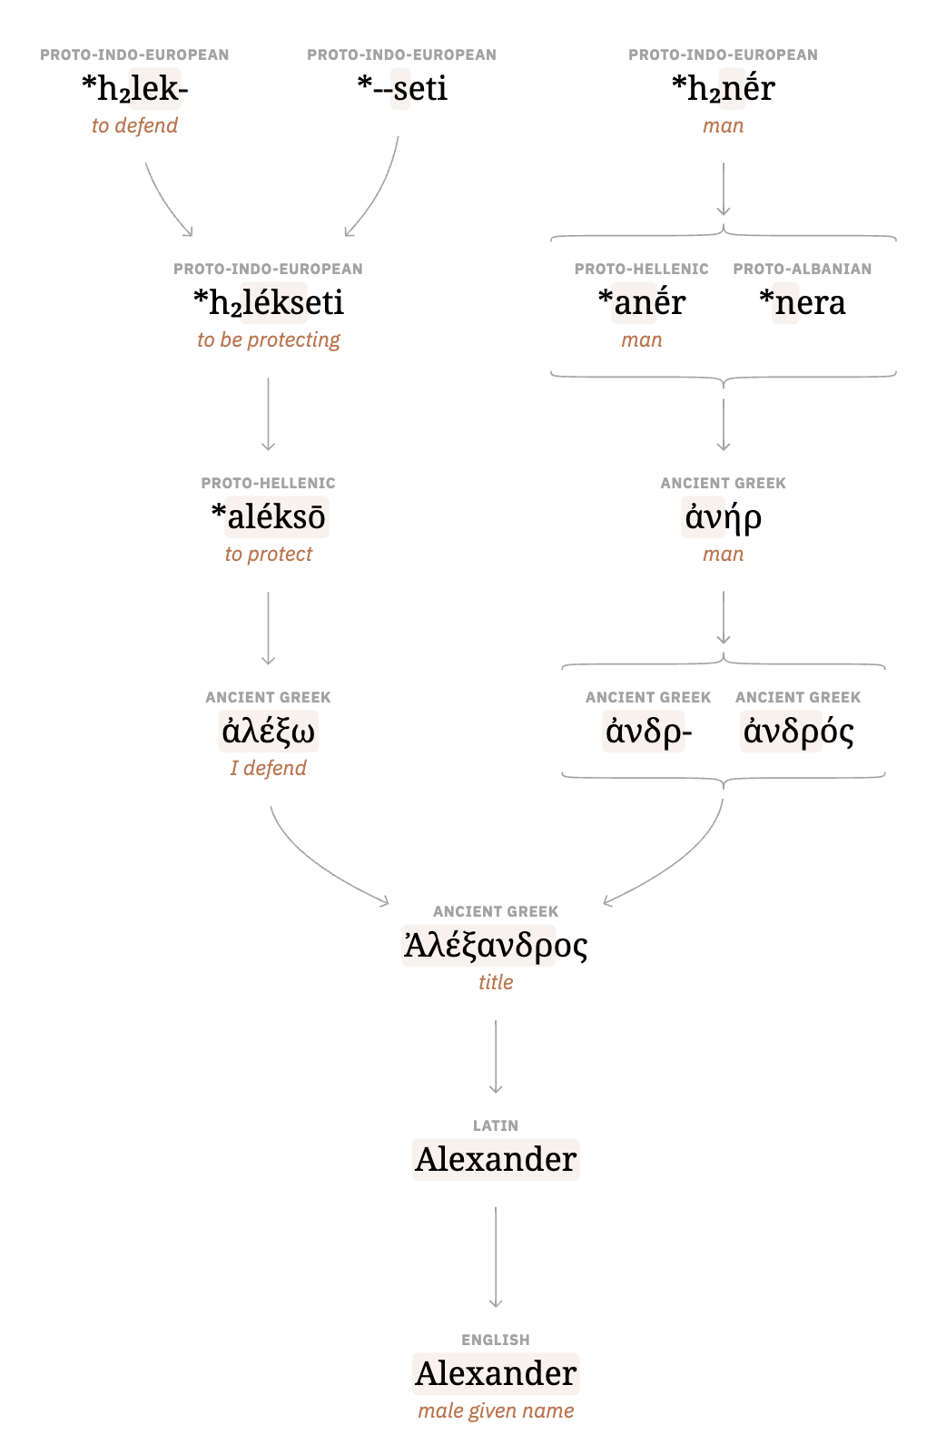

Slide 14
близорукость

Slide 15
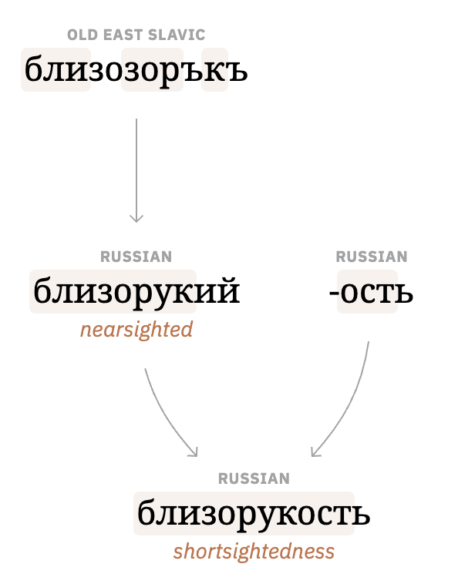

Slide 16
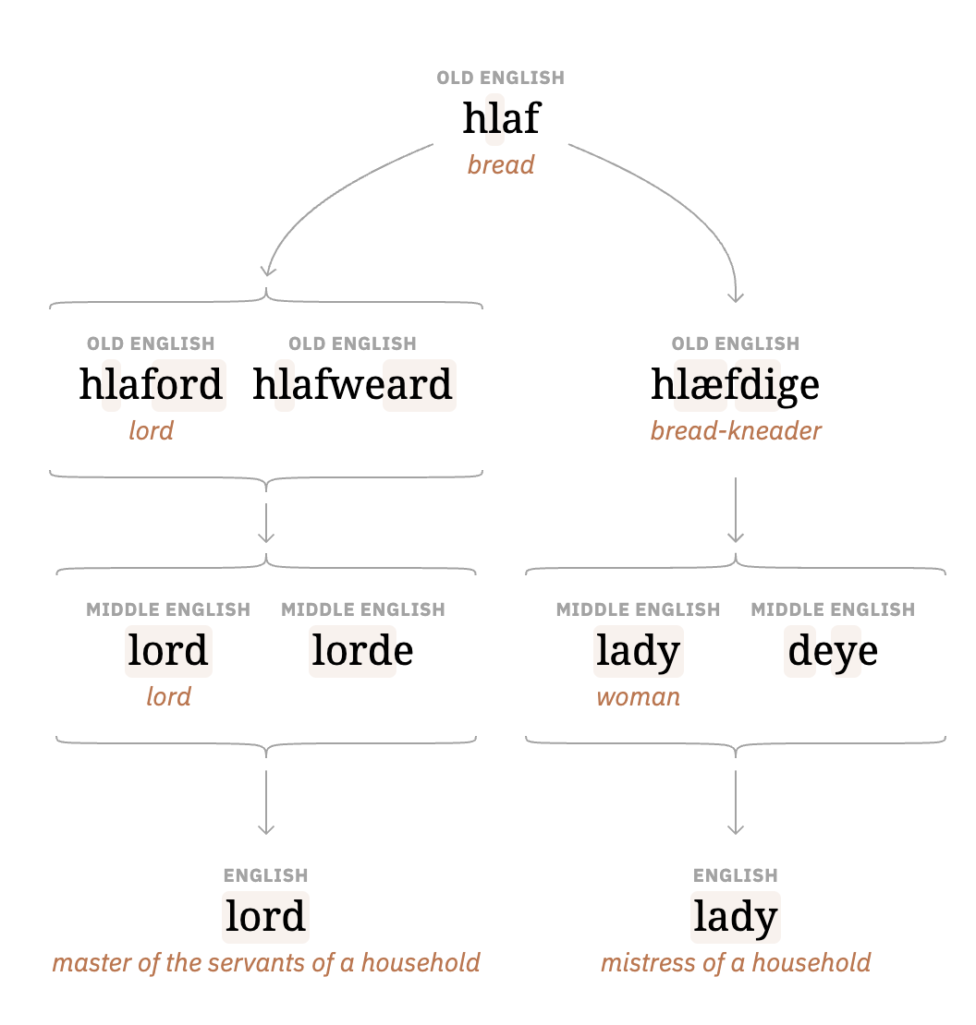

Slide 17
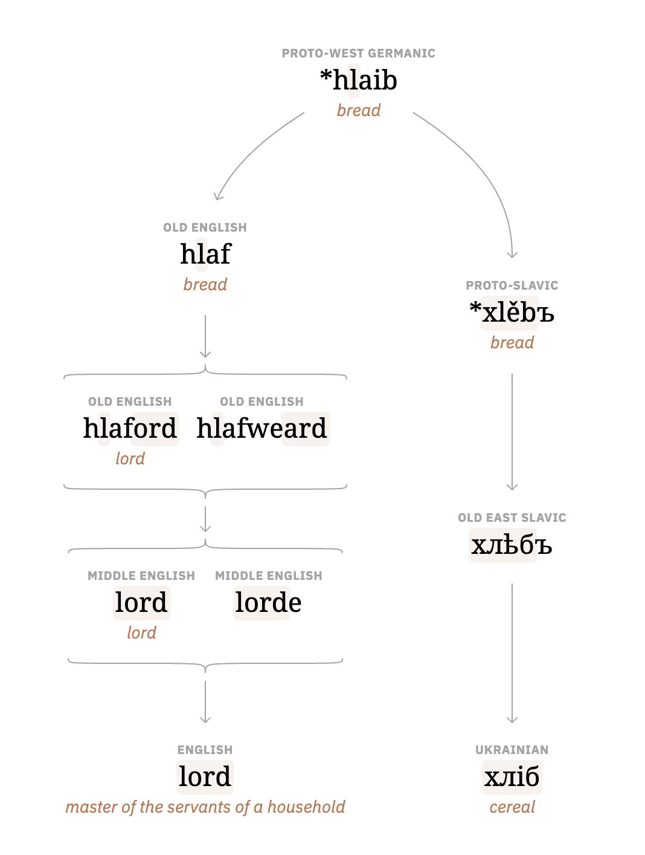

Slide 18
Ваші презентації!

Slide 19
Гра в командах: складання речення

Slide 20
Гра в командах: складання речення
англійською

Slide 21
Крокодил?

